Slide 1
6-12 YAŞ ÇOCUKLARIN GELİŞİM DÖNEMİ ÖZELLİKLERİ
İmran SANCAR
Manavgat Rehberlik ve
Araştırma Merkezi

Slide 2
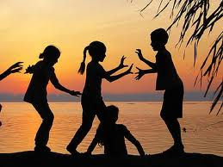
6 Yaş Gelişim Özellikleri
Bu dönemle birlikte çocuk motor ve dil gelişimi açısından büyük aşamalar kaydetmiştir. Dengenin gelişmesi sonucu hızlı yürüyebilen, futbol oynayabilen, yüksekteki bir tahta üzerinde öne arkaya yürüyerek vücut koordinasyonunun gelişmesi sonucu da iki elini bağımsız olarak kullanabilen bir birey haline gelmiştir.

Slide 3
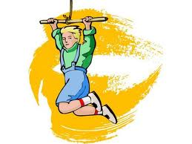
Ayakkabılarını bağlar.
Kendi kendine giyinir ve soyunur.
Topu belirlenen hedefe atar.
Yerden 40-50 cm yükseklikteki bir tahta üzerinde öne arkaya yürür.
10 saniyede 35-40 metre koşar.
75-80 cm uzunlukta atlar.
Basit geometrik şekilleri, harfleri ve rakamları kopya eder
Kurşun kalemi düzgün bir şekilde kullanabilir.
Birçok ihtiyacını kendi karşılayabilir.
Bu yaştan itibaren büyüme, öncesine göre yavaş seyreder.

Slide 4
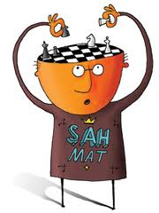
Zihin Gelişimi
Çevresindeki eşyaların nelerden yapıldığını söyler.
Rakamları sayabilir.
Mesleklere göre yapılan işleri söyler. Zıt olanı söyler.
Yaşadığı şehrin ve sokağın adını söyler. Nedene göre sonucu söyler.
Sonuca göre nedeni söyler. Dün, bugün ve yarın ile ilgili konuşur.
Kendine söylenen 5-6 kelimelik cümleyi tekrarlar.
Sağını solunu bilir.

Slide 5
Dil Gelişimi
Anlamlı sorular sorar. Konuşulan bir konu hakkında fikirlerini söyler.
Sorulara anlamlı cevaplar verir. Bazı kelimelerin anlamlarını açıklar.
Birkaç olayı birbirine karıştırmadan anlatır. Nezaket kelimelerini kullanır
Bir olayı ve hikayeyi söz ve hareketlerle anlatır.
Bazı sözcüklerin eş ve karşıt anlamlarını bilir.

Slide 6
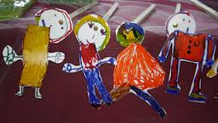
Duygusal ve Sosyal Gelişim
Günlük işlerde sorumluluk alır.
Oyunu kurallarına göre oynar.
Başladığı işi bitirir.
Kişileri ve eşyaları paylaşır.
Büyüklerini memnun etmeğe çalışır.
Kendinden küçüklere karşı koruyucudur.
Değişik arkadaşlar edinir.
Haksızlığa uğradığı zaman kendini savunur.
Adil olan cezayı kabul eder.
Korkularını söyler.
Kendine yetişkin gibi davranılmasından hoşlanır.
Çok hızlı duygu değişiklikleri yaşar.
Meraklıdır. Heveslidir. Okula gitme macerasından hoşlanır.

Slide 7
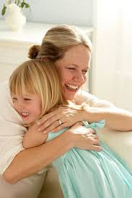
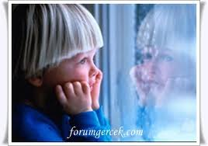
6 yaş çocuğu değişmekte olan bir çocuktur. Anneler çocuklarındaki bu ani değişikliği hayretle karşılar. Bu dönemde sevgiden ilgiden yoksun bırakılan, incitilen ve yalnız bırakılan çocuk; kendisini kuşatan hayallere kapılır, gerçeklerden süratle uzaklaşır ve yapayalnız kalabilir.

Slide 8
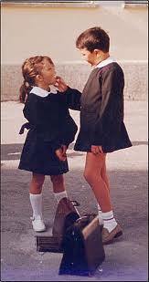
7 Yaş Gelişim Özellikleri
Beş yaşından yedi yaşına kadar, çocuklarda kilo artmasından ziyade boy uzaması ön plana geçer. Bu sırada çocuklar zayıfmış gibi görünürler. Sekiz yaşından itibaren çocuklar yine şişmanlamaya başlarlar. Bu dönemde meydana gelen önemli bir değişiklik ise dişlerde olmaktadır. Eksik olan azı dişleri de çıkmaya başlar. Dişlerde oluşan eksikler ve görüntü bozukluklarından dolayı çocuk etkilenir. Çocukla alay edilmemeli, ona bu durumun geçici olduğunu, düzeleceğini ve büyümesinin bir göstergesi olduğu anlatılmalıdır.

Slide 9
Dil gelişimi
Yetişkin diline yakın bir konuşma yeteneğine sahiptir.
Karşılıklı konuşma artar.
Konuşmaktan zevk alır. Çocuksu konuşmayı tamamen terk eder.
Yanlış öğrendiği kelimeleri, sesleri düzeltmeğe çalışır.
Yetişkin insanlar gibi okuyabilir
Önceleri tek taraflı gelişen anlatım yeteneği, yazının ilerlemesiyle tamamen değişir ve düşüncelerini başkalarına aktarmaktan zevk alır hale gelir.

Slide 10
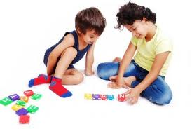
Zihin Gelişimi
Mantıksal düşünme gelişmeye başlar.
Bazı mecaz sözcükleri kavranmakta güçlük çeker
Yaparak, yaşayarak, duyu organlarını kullanarak Kavram gelişimi hızlanır deneyim kazanır.
Kuralları değiştirebileceklerini kabul eder. Kendisine kurallar koyabileceğini öğrenir.
Bencillik (egosantrizm) fazlasıyla belirginleşir.
Atasözleri ve deyimleri anlamayabilir

Slide 11
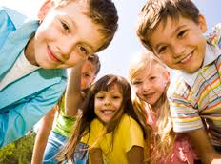
Duygusal Ve Sosyal Gelişim
Hayalcidir.
Benmerkezcidir
Sıkılgandır
Tanımadıkları ile iyi geçinemez.
Yeteneklerini tekrar tekrar prova
etmek ve geliştirmek ister.
Arkadaş canlısıdır
Kendi dünyasının kontrolünü elinde tutmak ister.
Ana babasının sevgisine gereksinim duyar. Küçük düşmekten korkar.

Slide 12
Şikâyet eder
Olayların iç yüzünü kavrayabilir.
Harekete geçmeden önce çekimserdir.
Duyguları açısından tehlikeli çağlardadır.
Küser.
Kendini başkasının yerine koyabilir.
Bu dönemde çocuk sosyal benliğini keşfeder.
Ben kimim?, etrafımdaki bireyler kimdir?,
benimle onlar arasındaki mesafe nedir? Gibi
sorulara sıkça başvurur.

Slide 13
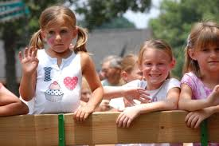
8 - 9 Yaş Gelişim Özellikleri
Bu dönemde çocuğun mikrobik hastalıklara yakalanma riski fazladır. Özellikle 9 yaşında, karın ağrısı, baş ağrısı, baş dönmesi, kol ve bacak ağrıları gibi bedensel rahatsızlıklardan çok şikayet edilir.

Slide 14
Dil gelişimi
Sözlü beceri artar.
Dili hızla gelişir.
Eski sözcük bilgisini zenginleştirir.
Bunların çoğu sıfat ve edattır.
Yalnızca olayların ve nesnelerin adlarını öğrenmekle yetinmez, özelliklerini, farklılıklarını, benzerliklerini de öğrenmek ister.
Farklılıkların ve benzerliklerin farkına varır. Benzerlikleri öğrenmeden farklılıkları meydana çıkarır.

Slide 15
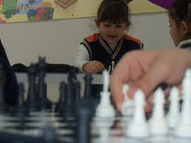
Zihin Gelişimi
Somut düşünce hâkimdir. Fakat, zihin gücü sürekli bir gelişim içindedir.
Sayı, zaman, mekân, boyut, hacim, uzaklık kavramları yerleşmeye başlar.
Olayların, nesnelerin yüzeysel anlamlarını algılar, görünmeyen anlamları kaçırabilir. ( Örneğin atasözleri; sözcükleri kendi anlamlarıyla yorumlamaya çalışır.)
Anlama, kavrama yeteneği, soyut düşünce kabiliyeti sınırlıdır.

Slide 16
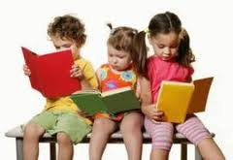
Yeni bir bilgiyi, ancak yaşantılarla ortak yan varsa hazmedebilir.
Çevresini toptan algılar, fakat dünyayı keşfetme arzusu çok kuvvetlidir.
Zaman, sayı gibi soyut kavramları oluşturmak için zihin gücünü ve belleğini güçlendirecek etkinliklere yer vermek (olayları kronolojik sıraya göre anlatmak, olayları anlatırken, zaman kavramına uyması konusunda çocuğu uyarmak vb.)

Slide 17
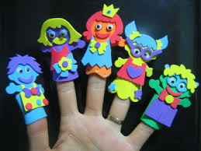
Duygusal Ve Sosyal Gelişim
Daha çok bir yetişkine benzer.
Dağınıktır.
Yeni fikirleri seve.
Gösteriden hoşlanır.
Coşkuludur. Ana babasına bağlıdır.
Dik kafalıdır
Giderek gelişen zekâ ve iç görüye sahiptir.
Para ilgisini çeker.

Slide 18
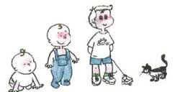
Kendini ilgilendirmeyen konulara kulak misafiri olur.
Sevgisini gösterir.
Büyüyünce ana babası gibi olmak ister.
Övülmeyi bekler.
Güvenilmeyi ister.
Karşı cinse karşıdır
Bağımsızlığının peşindedir
Başkalarını düşünür.
Kendini kontrol eder.

Slide 19
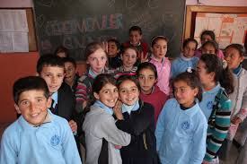
9 - 10 Yaş Gelişim Özellikleri
Bu yaşlarda çocuğun sağlık durumu genellikle iyidir. Çocuklar devamlı ve isteyerek yerler. Bu yaşa kadar genellikle az yemek yiyenler bile daha çok yemeye başlamıştır.

Slide 20
Zihin Gelişimi
Daha gerçekçi düşünmeye başlar.
Hiç görmediği bir nesneyi zihninde canlandırabilir.
Düşüncesini eleştirir, düzeltir. Deyimlerin, atasözlerinin anlamlarını sezmeye başlar.
Zihinsel tartışmalar yapar.

Slide 21
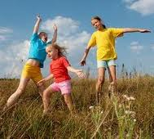
Duygusal ve Sosyal Gelişim
Derin düşüncelere dalar.
Gergindir, endişelidir, unutkandır.
Güven duyabilir, dürüsttür, eli açıktır.
Kuralları sever.
Arkadaşlarına uyar.
Kendini eleştirir.
Sporu sever.
Bir şeyler biriktirir.

Slide 22
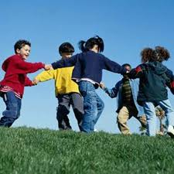
Kötü kelimeler kullanır.
Ana-babaya ihtiyacı vardır.
Bebeksi davranışlara geri döner.
Kolaylıkla cesareti kırılır.
Kendine güvenir, kendini harekete geçirir.
Ev dışı etkinliklere bayılır.
Dost tavırlı, içten, gözlemci, ısrarcıdır.
Kendi düşünce ve tavırlarını tahlil edebilir.
Karşı cinse karşıdır.

Slide 23
10 - 11 Yaş Gelişim Özellikleri
Zihinsel Gelişim
Mantıklı ve soyut düşünme yeteneği önceki dönemlere kıyasla daha ileri düzeydedir. Fakat somut düşüncenin bazı özellikleri devam etmektedir.
Zaman ve yer kavramları tamamıyla gelişmiştir.
Kendi kendine çalışma, öğrenme ve araştırma yapma becerisi kazanmıştır.
Tedirginlikler ve huzursuzlukların azaldığı sakin bir dönemdir.
Benliklerini ve hayatı olduğu gibi kabul etme eğilimindedirler.

Slide 24
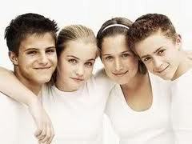
Sosyal Gelişim
Öğretmeni, arkadaşları ve özellikle annesiyle kurduğu yakın ilişkiler ön plana geçer.
Dünyada en çok anne ve babasını sevdiğini söyler.
Erkek çocuklar babaya yakındırlar ve her konuda otorite olduğuna inanarak babayı model alırlar.
İlgi alanları oldukça çeşitlenmiş ve genişlemiştir.

Slide 25
Evde anne-babanın yanında kendilerini çok güçlü hissederler.
Bu yaştaki çocuklar benliklerini ve hayatı olduğu gibi kabul etme eğilimindedirler.
Olayların üzerinde fazla durmazlar.
Ailesini bir önceki yaş döneminden daha fazla sever ve bağlıdır. Ailece yapılan her faaliyete bu yaşta katılmaya hazırdırlar.

Slide 26
Duygusal Gelişim
Çocukluk dönemi bitişi ile tanışır.
Düşünmeden hareket eder.
Ağlamaklıdır.
Grup tarafından kabul edilmek ister.
Duygusaldır.
Kendinden küçükleri eleştirir.
Duygusal patlamaları sık değildir, olduğunda da şiddetli ve anidir.
Sosyaldir.
Ahlak prensiplerine göre davranır.

Slide 27
Meraklıdır.
Dikkatsizdir.
Bir kahramana aşırı sevgi gösterir.
Doğal ve ani tepki gösterir.
Gururludur.
Başarı peşindedir.
Grup çalışmalarına uyar.
Uysaldır.
Ne dediğini bilmez kararsızdır.

Slide 28
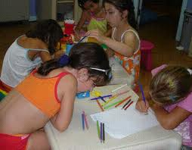
11 - 12 Yaş Gelişim Özellikleri
Bu dönemde büyüme yeniden hızlanmaya başlar.Çocukluktan çıkılmakta erinlik dönemine girilmektedir.“Ergenlik öncesi dönem” denilmektedir. Fiziksel ve psikolojik birtakım değişiklikler meydana gelir.

Slide 29
Zihinsel Gelişim
Mantıksal düşünmenin yetişkinler düzeyine eriştiği bir dönemdir.
Bu evrede çocuklar görüşlerini haklı gösterebilecek düşünce kurallarını ve mantık yollarını bulmaya çalışırlar.
Bu dönemde görüş alış-verişi (istişare) ve tartışma, çocuğun yaşamında önemlidir.
Çocuğun anlayışı giderek gelişir ve bazı alışkanlıklar kazanır.
Bu gelişim özellikleri için aşağıdaki noktalara dikkat edilmelidir.

Slide 30
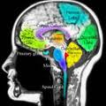
Mantıklı ve soyut düşünme konularında çocuğun gelişmesine yardımcı olmak.
Kendisinin ve çevresinde ki olaylar ve kişiler hakkında doğru değerlendirmeler yapabilmesi için onu yönlendirmek, bazı örneklerle karşı karşıya getirmek.
Kendi kendine çalışma, öğrenme ve araştırma yapma, yazılı- sözlü anlatım yeteneğinin gelişmesine yardımcı olacak fırsatlar tanımak.
İlgi alanlarını zenginleştirmek.

Slide 31
Duygusal ve Sosyal Gelişim
Ana-babadan ayrılmaya çalışır.
Genellikle iyi kararlar verir.
Rahat duramaz, kıpır kıpırdır.
Huysuzluk ve aksilik yapabilir.
Ergen gibi davranmak ister.
Duygu durumu hızlı değişir.
Kararsızdır, sakardır, taşkındır.

Slide 32
Duygusaldır, vicdanlıdır, vericidir.
Benmerkezcidir, her şeyi para ile ölçer.
Bilgi vermekten hoşlanır.
Mizahı sever, meraklıdır ve rekabetçidir.
Giyim ve davranışlarına özen göstermez.
Eleştiriseldir, adil davranılmasını ister.
Ana-babasının mükemmel olmadığını fark etmeye başlar.

Slide 33
TEŞEKKÜRLER… Bİlİnçlİ Aİleler sağlIKLI çocuklar
Manavgat Rehberlik ve
Araştırma Merkezi
0242 788 10 90

